Slide 5
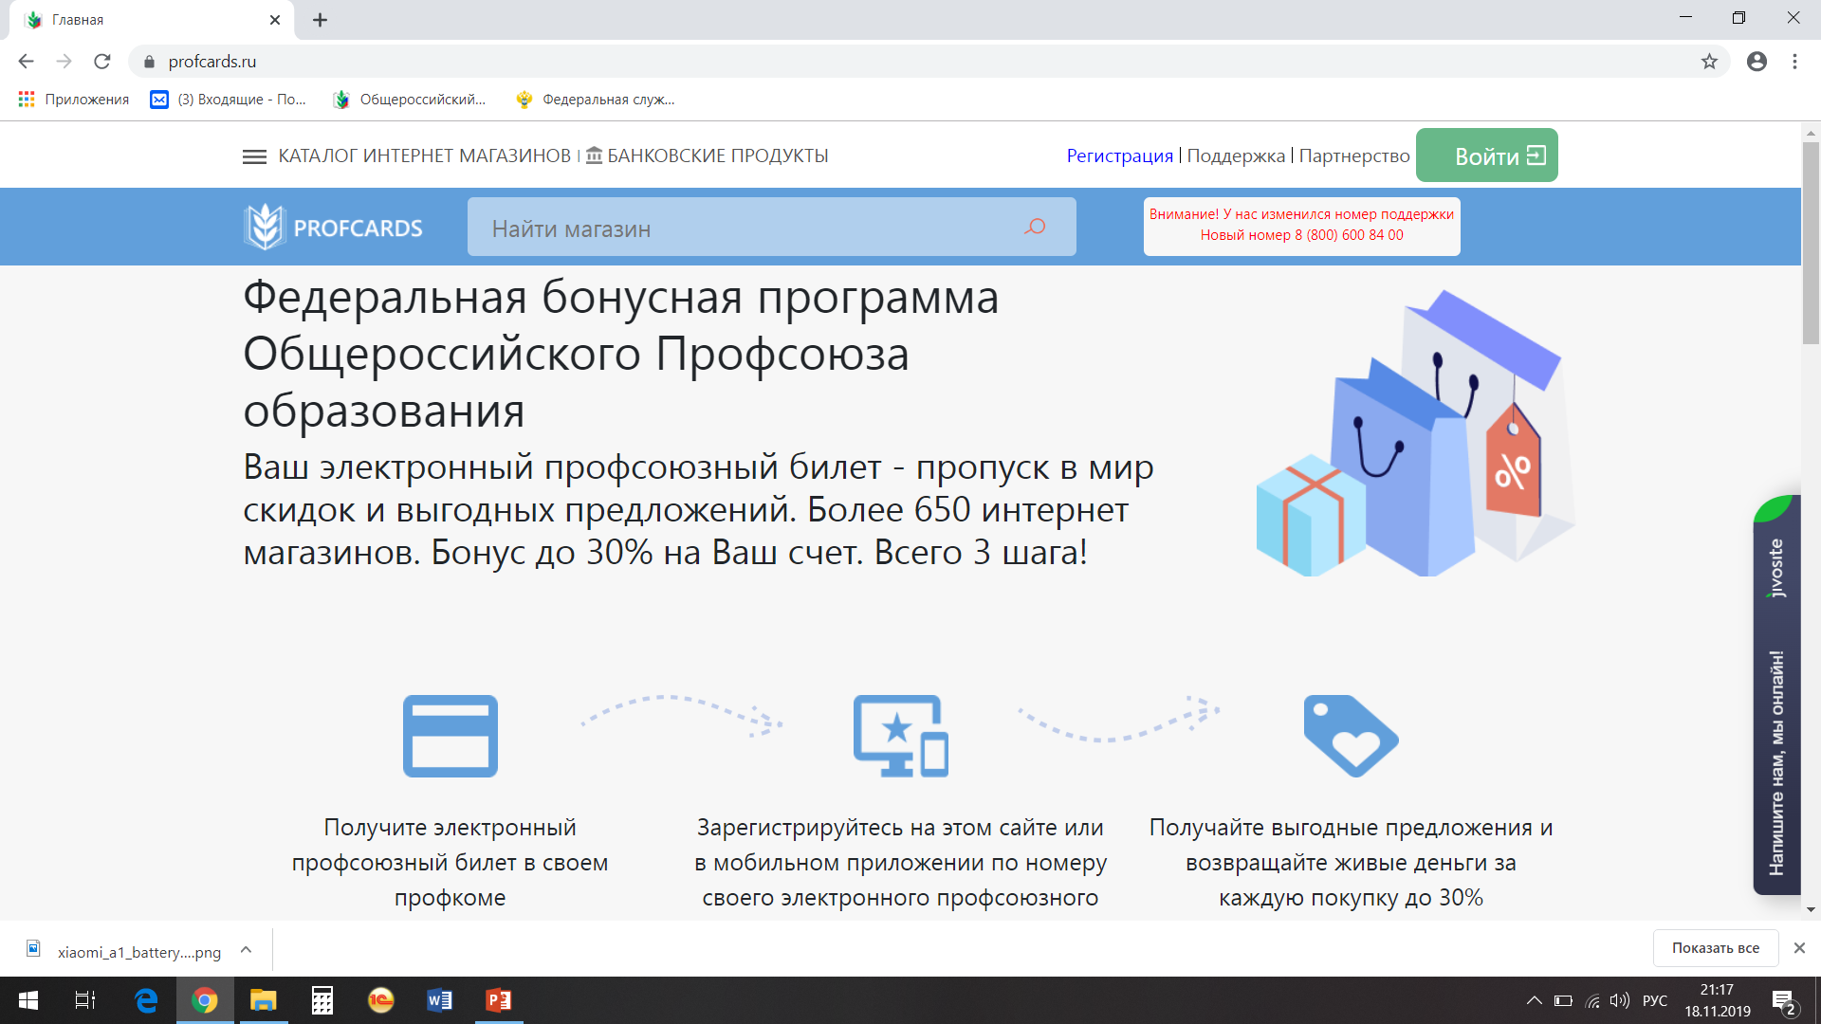

Slide 9
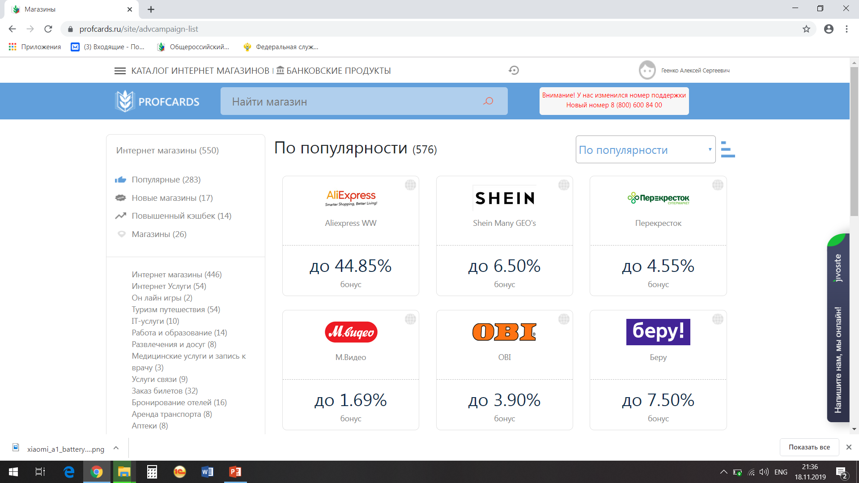

Slide 11
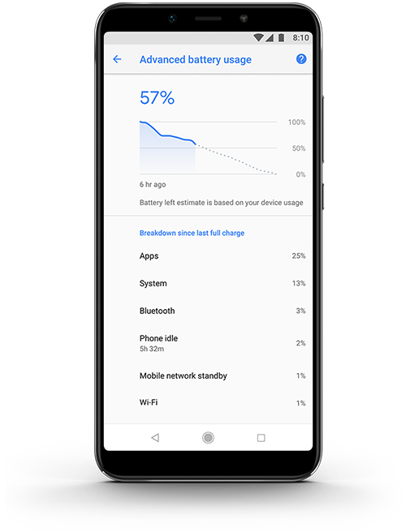
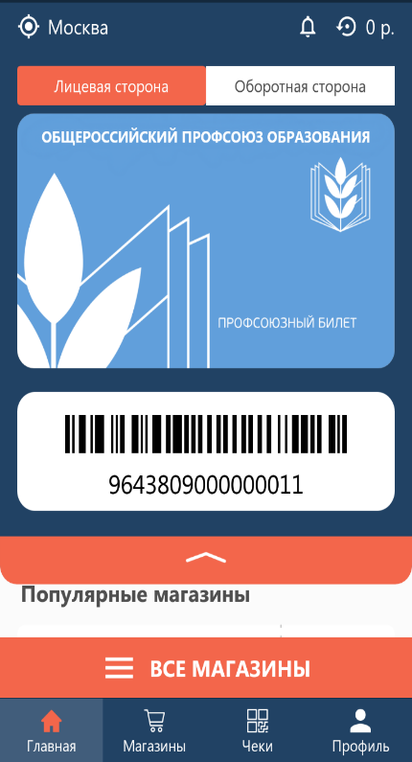
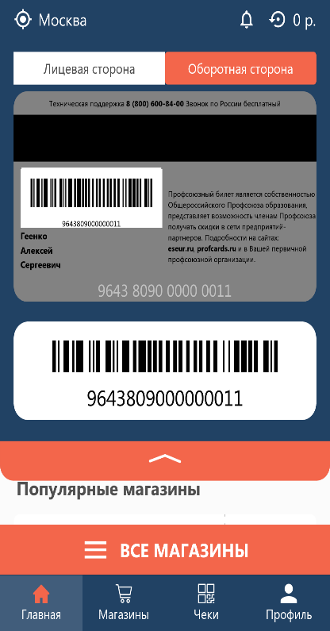
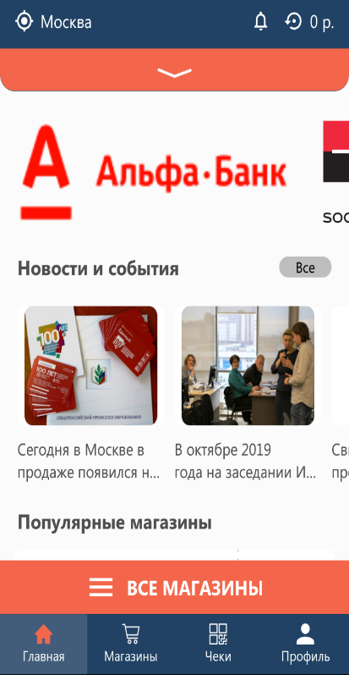

Slide 15
Основной алгоритм покупок с возвратом бонусов:
Вход под своим логином и паролем в PROFCARDS.
2) В разделе перечня партнеров или сервисов выберете необходимый
магазин. У каждого магазина свое предложение. Ознакомиться с ним
вы можете на отдельной странице магазина. Платформа перенаправит вас на сайт выбранного магазина.
3) Совершите покупки и оплатите их на сайте партнера
4) После совершения покупки магазин-партнер фиксирует вашу оплату, и в течение 3-х рабочих дней к вам на электронную почту, указанную при регистрации, придет подтверждение о начислении бонусов.
5) Обращаем ваше внимание, что бонусы засчитываются только в случае перехода с сайта программы!

